Slide 1
同质性与社会网络结构
相互影响

Slide 2
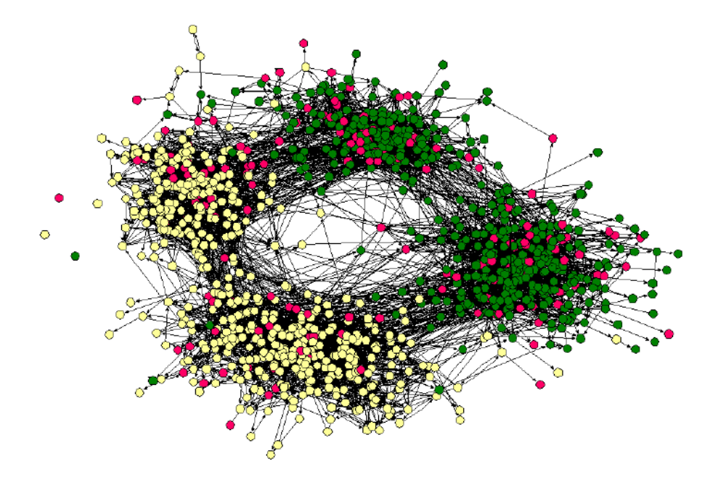
一个反映较强同质性的社会网络
图 4.1
美国一个镇里中小学生的社会网络。其中，颜色：种族；从上往下：年级

Slide 3
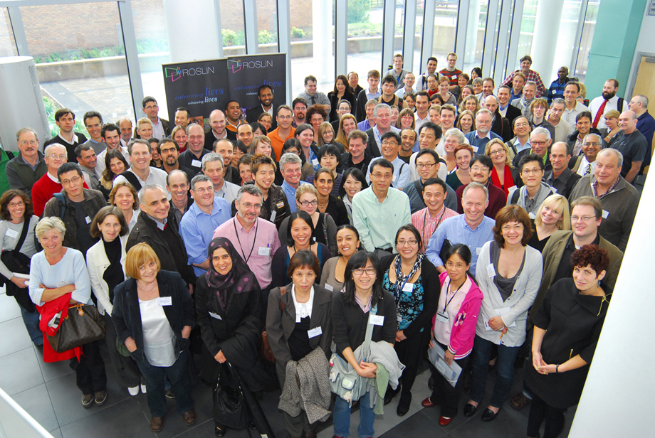
同质性现象在这照片中有没有体现？

Slide 4
提要
同质性的含义
同质现象在社会网络中显现程度的一种评估方式
归属网、社会归属网－－研究同质性影响的一种工具
OSN数据分析例子
隔离－－一种特别的同质性现象（谢林模型）
Notes:
R. Dunbar, “Coevolution of Neocortex Size, Group Size, and Language in Humans,” Behavioral and Brian Sciences 16(1993):681-735
Dunbar’s number = 150, 认为人类的大脑能够维持的group size大约150。

Slide 5
同质性（homophily）
物以类聚，人以群分
近朱者赤，近墨者黑
每个人的特质可分为两种：
  固有特质：性别、种族、母语等，自然属性
  可变特质：居住区、专长、偏好等，建构属性
同质性是社会网络结构形成的基本外部原因
  地缘、血缘，兴趣爱好等
社会学的一个基本问题：人们是因为相似，才成为朋友 （selection）；还是因为成为朋友后变得相似（social influence）？

Slide 6
如何刻画社会网络中同质性表现的程度？
如何研究同质性因素对社会网络演化的影响？
如何通过社会网络及其“环境”的研究体会朋友间相似性变化的成因？

Slide 7
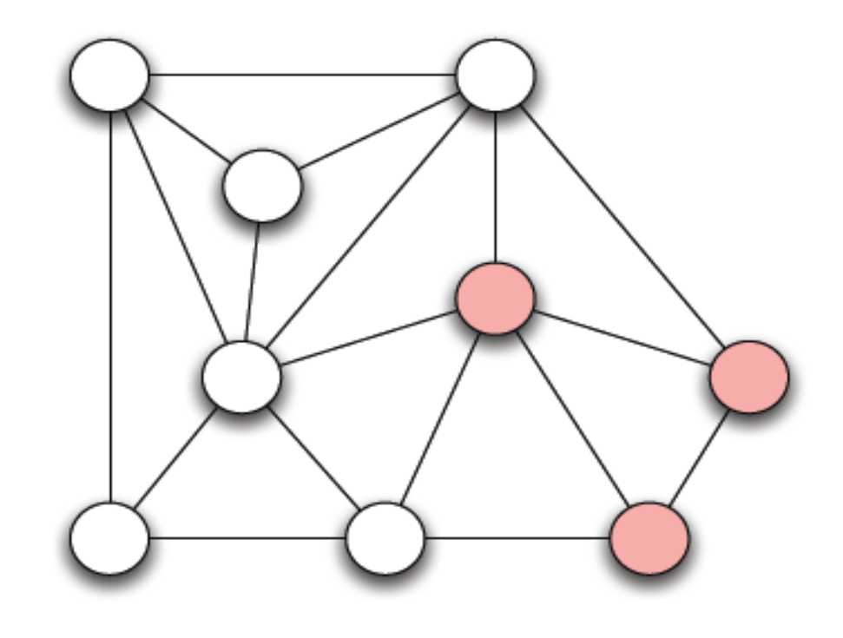
社会网络中同质性判别的一个测度
假设人们按照两种属性区分（例如性别），我们来看如何判断社会网络中同质性体现的程度
  直观上：相同颜色节点的聚集程度
  如何定量把握？
图 4.2
两端点颜色相同的边如果太多，则同质性迹象明显
多少算“太多”？（什么是基准？→“混合得比较均匀”）

Slide 8
同质性判别基准（两种节点类型）
设橙色节点占比为p，白色为q=1-p
若它们独立随机分布在网络中，对任意一条边来说，两端点颜色不同的概率是多少？
p
p
p
q
q
p
q
q
均匀情况：两端点颜色不同的边占比为2pq

Slide 9
社会网络中同质性的简单测度
基本思想：如果端点颜色相同的边较多，则同质性显现较强
给定一个二色图G，让p为一种颜色节点占比，q=1-p对应另一种颜色节点占比
考虑“假若按照该占比随机着色”，于是两端颜色不同的边出现的概率为2pq
比较G中的情况：端点异色边数／总边数
若明显小于2pq，则可认为同质性明显
Notes:
多于两种颜色的也可类似定义

Slide 10
节点数：9
  3红，占比p=1/3
  6白，占比q=2/3
于是一条随机边两端异色的概率为
  2(1/3)*(2/3)=4/9
现在的边数：18
其中两端点异色的有5条
5/18 < 8/18 = 4/9
于是我们说同质性在该网络有一定体现

Slide 11
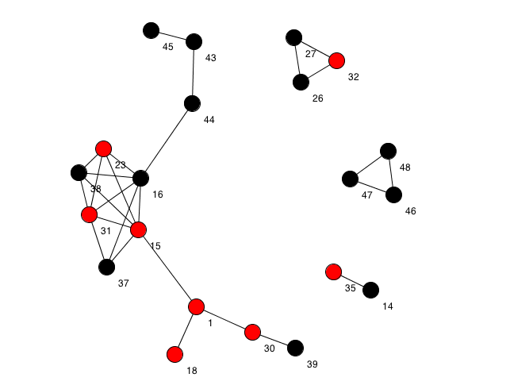
课堂练习：试给出此图的同质性测度值。
评估同质性:
21个点, 27条边
男占比：13/21；女占比：8/21；2pq= 2*13*8/(21*21)=208/441～0.472
端点相异的边的条数：12；占比：12/27 ～0.444
结论：网络中表现出一定的同质现象（同类相聚）
数据:
21个点, 27条边
男占比：13/21
女占比：8/21
端点相异的边的条数：12
Notes:
评估同质性
21个点，27条边
男占比：13／21；女占比：8／21；2pq= 2*13*8/(21*21)=208/441～0.472
端点相异的边的条数：12；占比：12／27 ～0.444
结论：网络中表现出一定的同质现象（同类相聚）

Slide 12
同质性对社会网络演化的影响
回顾对“三元闭包”原理的研究结果
  两个陌生人之间的共同朋友数与他们将建立关系的可能性正相关
相同兴趣，共同参与某种活动，增加建立关系的可能性；这种可能性是否与共同参与活动的多少也正相关？
社交聚点，社团：social foci（兴趣团体）
Notes:
“多少”，可能是同一种活动的次数，也可以是不同活动的种数（不同活动，似乎意味着兴趣或者价值观的不同维度）

Slide 13
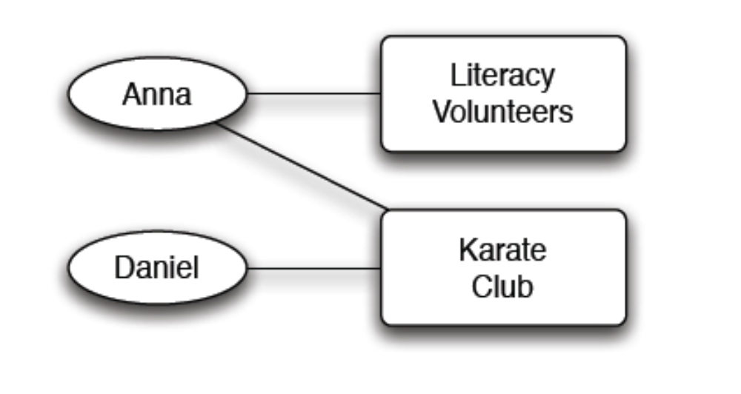
从属网络：描述人们相遇的机会
也是一种“闭包”现象，源于“物以类聚”（selection）因素
图 4.3
Notes:
是否有相遇的机会，对于能否成为朋友具有基本重要性。
古代，地理范围是基本的局限；
后来有了交通工具；
再后来有了网络－虚拟社区

Slide 14
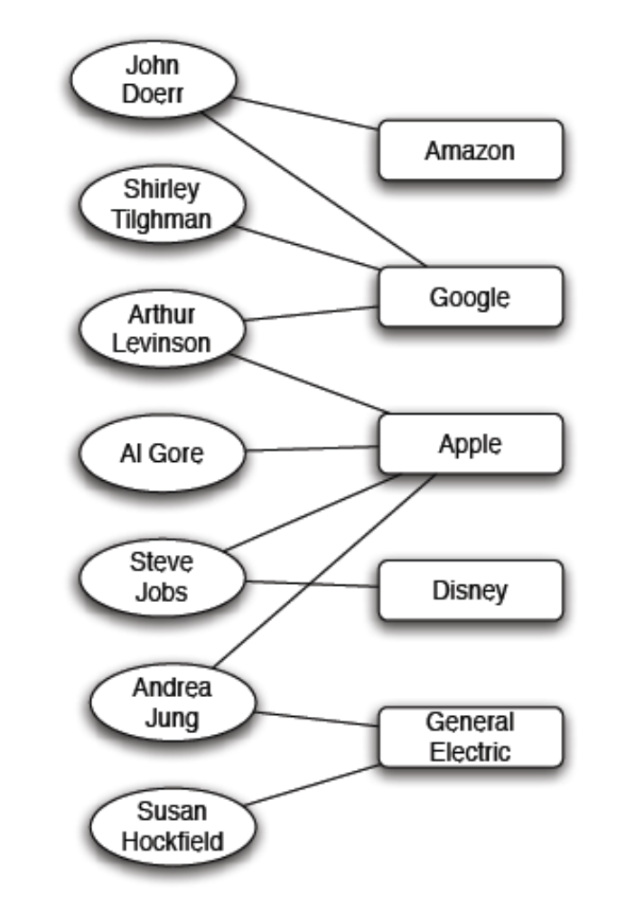
从属网络的一个实际例子
名人可能在多家公司的董事会中兼职，分析这种结构，以及他们之间的个人关系，对理解公司的行为有帮助
热门研究话题之一
图 4.4

Slide 15
另一方面，社交关系也可能促进人们参与原先不参与的活动
俱乐部
俱乐部
A
B
A
B
现在
一段时间以后
我们又看到了一种“闭包”的行为，源于人们的相互影响（social influence）

Slide 16
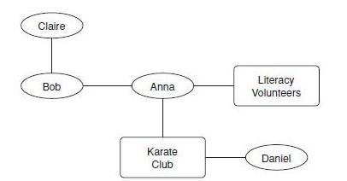
社会归属网：综合考察同质性的视角
选择→社团闭包；社会影响→会员闭包
图 4.5

Slide 17
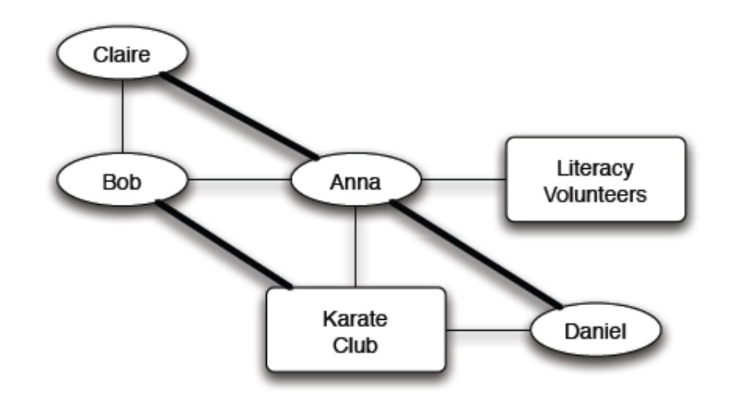
社会归属网：
三元闭包、社团闭包、会员闭包可同时显现
三元闭包
会员闭包
社团闭包
图 4.7

Slide 18
《笑傲江湖》中的闭包
任我行
日月神教
任盈盈
令狐冲
华山派
岳不群
竹林

Slide 19
基于三元闭包与同质性原理
考察社会（归属）网络结构的变化
假设
  如果两个不相识的人有了3个或更多共同朋友，则他们下一时点前会成为朋友
  如果某人有2个或更多朋友参加了某个俱乐部，则他在下一时点前参加该俱乐部
  如果两个不相识的人参加了2个或更多相同的俱乐部，则他们在下一时点前会成为朋友
0 1 2 3 4 5 6 时间

Slide 20
基于三元闭包与同质性原理
考察社会归属网结构的变化
1
2
3
俱乐部1
4
俱乐部2
5
6
7
很难看清楚再怎么演化了！
8
10
9
0 1 2 3 4 5 6 时间

Slide 21
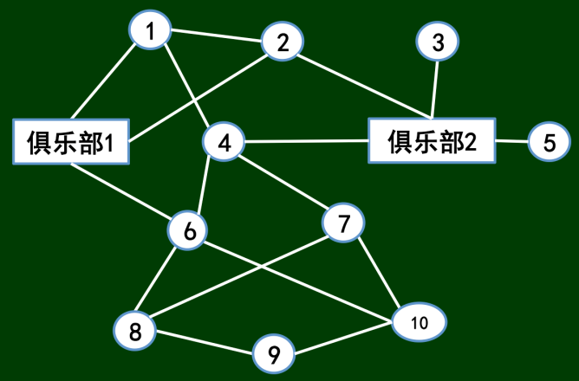
我们希望有一个“自动化”方法
1 2 3 …… n
1 2 … m
邻接矩阵
（0，1）
归属矩阵
（0，1）
A＝
B＝
n: 人物节点个数
m: 社交聚点个数
A(i,j): i与j的连接关系
B(i,j): i是否加入j
A(i,*): A的第i行向量
B(*,j): B的第j列向量
0 1 0 1 0 0 0 0 0 0
1 0 0 0 0 0 0 0 0 0
0 0 0 0 0 0 0 0 0 0
1 0 0 0 0 1 1 0 0 0
0 0 0 0 0 0 0 0 0 0
0 0 0 1 0 0 0 1 0 1
0 0 0 1 0 0 0 1 0 1
0 0 0 0 0 1 1 0 1 0
0 0 0 0 0 0 0 1 0 1
0 0 0 0 0 1 1 0 1 0
1
2
3
4
5
6
7
8
9
10
1 0
1 1
0 1
0 1
0 1
1 0
0 0
0 0
0 0
0 0
邻接矩阵的两个行向量内积结果有什么含义？
Notes:
其实也就是 A*A, B*BT, A*B

Slide 22
希望有一个“自动化”方法（续）
1 2 3 …… n
1 2 … m
邻接矩阵
（0，1）
归属矩阵
（0，1）
A＝
B＝
n: 人物节点个数
m: 社交聚点个数
A(i,j): i与j的连接关系
B(i,j): i是否加入j
A(i,*): A的第i行向量
B(*,j): B的第j列向量
0 1 0 1 0 0 0 0 0 0
1 0 0 0 0 0 0 0 0 0
0 0 0 0 0 0 0 0 0 0
1 0 0 0 0 1 1 0 0 0
0 0 0 0 0 0 0 0 0 0
0 0 0 1 0 0 0 1 0 1
0 0 0 1 0 0 0 1 0 1
0 0 0 0 0 1 1 0 1 0
0 0 0 0 0 0 0 1 0 1
0 0 0 0 0 1 1 0 1 0
1
2
3
4
5
6
7
8
9
10
1 0
1 1
0 1
0 1
0 1
1 0
0 0
0 0
0 0
0 0
归属矩阵的两个行向量内积结果有什么含义？
Notes:
其实也就是 A*A, B*BT, A*B

Slide 23
我们希望有一个“自动化”方法
1 2 3 …… n
1 2 … m
邻接矩阵
（0，1）
归属矩阵
（0，1）
A＝
B＝
n: 人物节点个数
m: 社交聚点个数
A(i,j): i与j的连接关系
B(i,j): i是否加入j
A(i,*): A的第i行向量
B(*,j): B的第j列向量
0 1 0 1 0 0 0 0 0 0
1 0 0 0 0 0 0 0 0 0
0 0 0 0 0 0 0 0 0 0
1 0 0 0 0 1 1 0 0 0
0 0 0 0 0 0 0 0 0 0
0 0 0 1 0 0 0 1 0 1
0 0 0 1 0 0 0 1 0 1
0 0 0 0 0 1 1 0 1 0
0 0 0 0 0 0 0 1 0 1
0 0 0 0 0 1 1 0 1 0
1
2
3
4
5
6
7
8
9
10
1 0
1 1
0 1
0 1
0 1
1 0
0 0
0 0
0 0
0 0
邻接矩阵的一行与归属矩阵一列内积结果有什么含义？
Notes:
其实也就是 A*A, B*BT, A*B

Slide 24
于是我们就有了一个方法
1 2 3 …… n
1 2 … m
n: 人物节点个数
m: 社交聚点个数
A(i,j): i与j的连接关系
B(i,j): i是否加入j
A(i,*): A的第i行向量
B(*,j): B的第j列向量
邻接矩阵
（0，1）
归属矩阵
（0，1）
A＝
B＝
根据初始给定情况，将矩阵初始化
看“三元闭包”：若A(i,j)=0，且A(i,*)×A(j,*)≥3，则A(i,j)将＝1
看“社团闭包”：若A(i,j)=0，且B(i,*)×B(j,*)≥2，则A(i,j)将＝1
看“会员闭包”：若B(i,j)=0，且A(i,*)×B(*,j)≥2，则B(i,j)将＝1
同时完成上述需要的更新，重新“三看”，直到没有进一步更新的可能
（上述，讨论到A的元素，由于对称性，我们可以总假定i<j，但在更新的时候需要同时做（i,j）和（j,i）)
Notes:
其实也就是 A*A, B*BT, A*B
三元闭包：我和你不是朋友，但我和你有三个及以上的共同朋友，那我们很可能是朋友
社团闭包：我和你不是朋友，但我们有两个及以上的共同社交聚点，那么我们很可能是朋友
会员闭包：我不在某个社交聚点中，但我的共同朋友里至少有两个在这个社交聚点中，那么我很可能加入这个社交聚点

Slide 25

0 1 0 1 0 0 0 0 0 0
1 0 0 0 0 0 0 0 0 0
0 0 0 0 0 0 0 0 0 0
1 0 0 0 0 1 1 0 0 0
0 0 0 0 0 0 0 0 0 0
0 0 0 1 0 0 0 1 0 1
0 0 0 1 0 0 0 1 0 1
0 0 0 0 0 1 1 0 1 0
0 0 0 0 0 0 0 1 0 1
0 0 0 0 0 1 1 0 1 0
1
2
3
4
5
6
7
8
9
10
1 0
1 1
0 1
0 1
0 1
1 0
0 0
0 0
0 0
0 0
初始网络
0 1 0 1 0 0 0 0 0 0
1 0 0 0 0 0 0 0 0 0
0 0 0 0 0 0 0 0 0 0
1 0 0 0 0 1 1 0 0 0
0 0 0 0 0 0 0 0 0 0
0 0 0 1 0 0 1 1 0 1
0 0 0 1 0 1 0 1 0 1
0 0 0 0 0 1 1 0 1 1
0 0 0 0 0 0 0 1 0 1
0 0 0 0 0 1 1 1 1 0
1
2
3
4
5
6
7
8
9
10
1 1
1 1
0 1
1 1
0 1
1 0
0 0
0 0
0 0
0 0
一轮演化后的矩阵
Notes:
其实也就是 A*A, B*BT, A*B

Slide 26
两人一组，完成这个例子
分别给出第二轮、第三轮、等等演化后的矩阵，直到不再变化
（为节省时间，只需考虑给出的“？”是否该变成“1”或是保持“0”）
看“三元闭包”：若A(i,j)=0，且A(i,*)×A(j,*)≥3，则A(i,j)将＝1
看“社团闭包”：若A(i,j)=0，且B(i,*)×B(j,*)≥2，则A(i,j)将＝1
看“会员闭包”：若B(i,j)=0，且A(i,*)×B(*,j)≥2，则B(i,j)将＝1
同时完成上述需要的更新，重新“三看”，直到没有进一步更新的可能
＊考察A的元素，由对称性，只用考虑对角线上的三角部分就可以，但在更新的时候需要同时做（i,j）和（j,i）

Slide 27
0 1 0 1 0 0 0 0 0 0
1 0 0 ? 0 0 0 0 0 0
0 0 0 0 0 0 0 0 0 0
1 ? 0 0 0 1 1 0 0 0
0 0 0 0 0 0 0 0 0 0
0 0 0 1 0 0 1 1 ? 1
0 0 0 1 0 1 0 1 0 1
0 0 0 0 0 1 1 0 1 1
0 0 0 0 0 ? 0 1 0 1
0 0 0 0 0 1 1 1 1 0
1
2
3
4
5
6
7
8
9
10
1 1
1 1
0 1
1 1
0 1
1 0
? 0
0 0
0 ?
0 0
0 1 0 1 0 0 0 0 0 0
1 0 0 0 0 0 0 0 0
0 0 0 0 0 0 0 0 0 0
1 0 0 0 1 1 0 0 0
0 0 0 0 0 0 0 0 0 0
0 0 0 1 0 0 1 1 1
0 0 0 1 0 1 0 1 0 1
0 0 0 0 0 1 1 0 1 1
0 0 0 0 0 0 1 0 1
0 0 0 0 0 1 1 1 1 0
1
2
3
4
5
6
7
8
9
10
1 1
1 1
0 1
1 1
0 1
1 0
?
? 0
0
? 0
考虑第二轮
考虑第三轮
0 1 0 1 0 0 0 0 0 0
1 0 0 0 0 0 0 0 0
0 0 0 0 0 0 0 0 0 0
1 0 0 0 1 1 0 0 0
0 0 0 0 0 0 0 0 0 0
0 0 0 1 0 0 1 1 1
0 0 0 1 0 1 0 1 ? 1
0 0 0 0 0 1 1 0 1 1
0 0 0 0 0 ? 1 0 1
0 0 0 0 0 1 1 1 1 0
1
2
3
4
5
6
7
8
9
10
1 1
1 1
0 1
1 1
0 1
1 0
0
?
0
0 1 0 1 0 0 0 0 0 0
1 0 0 0 0 0 0 0 0
0 0 0 0 0 0 0 0 0 0
1 0 0 0 1 1 0 0 0
0 0 0 0 0 0 0 0 0 0
0 0 0 1 0 0 1 1 1
0 0 0 1 0 1 0 1 1
0 0 0 0 0 1 1 0 1 1
0 0 0 0 0 1 0 1
0 0 0 0 0 1 1 1 1 0
1
2
3
4
5
6
7
8
9
10
1 1
1 1
0 1
1 1
0 1
1 0
0
0
考虑第四轮
第四轮结束后

Slide 28
0 1 0 1 0 0 0 0 0 0
1 0 0 ? 0 0 0 0 0 0
0 0 0 0 0 0 0 0 0 0
1 ? 0 0 0 1 1 0 0 0
0 0 0 0 0 0 0 0 0 0
0 0 0 1 0 0 1 1 ? 1
0 0 0 1 0 1 0 1 0 1
0 0 0 0 0 1 1 0 1 1
0 0 0 0 0 ? 0 1 0 1
0 0 0 0 0 1 1 1 1 0
1
2
3
4
5
6
7
8
9
10
1 1
1 1
0 1
1 1
0 1
1 0
? 0
0 0
0 ?
0 0
0 1 0 1 0 0 0 0 0 0
1 0 0 1 0 0 0 0 0 0
0 0 0 0 0 0 0 0 0 0
1 1 0 0 0 1 1 0 0 0
0 0 0 0 0 0 0 0 0 0
0 0 0 1 0 0 1 1 0 1
0 0 0 1 0 1 0 1 0 1
0 0 0 0 0 1 1 0 1 1
0 0 0 0 0 0 0 1 0 1
0 0 0 0 0 1 1 1 1 0
1
2
3
4
5
6
7
8
9
10
1 1
1 1
0 1
1 1
0 1
1 0
1 ?
? 0
0 0
? 0
考虑第二轮
考虑第三轮
0 1 0 1 0 0 0 0 0 0
1 0 0 1 0 0 0 0 0 0
0 0 0 0 0 0 0 0 0 0
1 1 0 0 0 1 1 0 0 0
0 0 0 0 0 0 0 0 0 0
0 0 0 1 0 0 1 1 0 1
0 0 0 1 0 1 0 1 ? 1
0 0 0 0 0 1 1 0 1 1
0 0 0 0 0 0 ? 1 0 1
0 0 0 0 0 1 1 1 1 0
1
2
3
4
5
6
7
8
9
10
1 1
1 1
0 1
1 1
0 1
1 0
1 0
1 0
? 0
1 0
0 1 0 1 0 0 0 0 0 0
1 0 0 1 0 0 0 0 0 0
0 0 0 0 0 0 0 0 0 0
1 1 0 0 0 1 1 0 0 0
0 0 0 0 0 0 0 0 0 0
0 0 0 1 0 0 1 1 0 1
0 0 0 1 0 1 0 1 0 1
0 0 0 0 0 1 1 0 1 1
0 0 0 0 0 0 0 1 0 1
0 0 0 0 0 1 1 1 1 0
1
2
3
4
5
6
7
8
9
10
1 1
1 1
0 1
1 1
0 1
1 0
1 0
1 0
1 0
1 0
考虑第四轮
第四轮结束后

Slide 29
是否也可能用大数据验证社团闭包和会员闭包现象？
用什么社会网络？
如何定义 social foci？
如何定义社会归属网？
数据应该具有时间性，通过聚合网络结构随时间变化的情况，看有关因素的影响

Slide 30
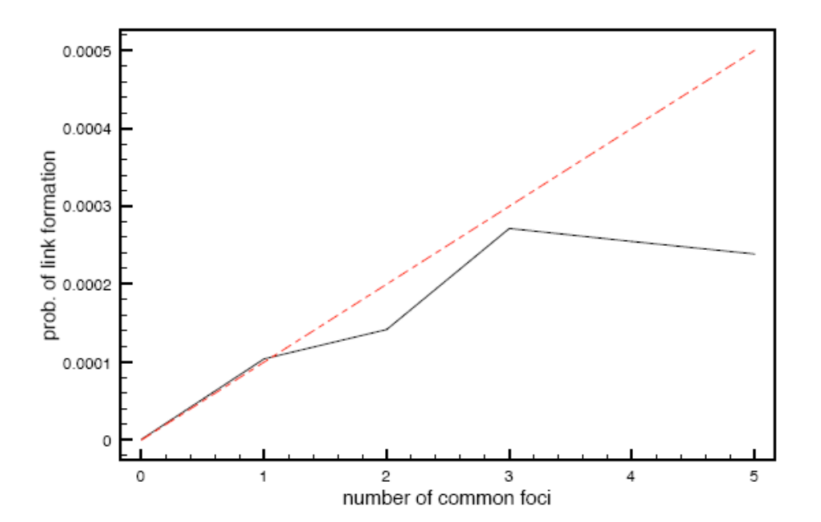
社团闭包验证：基于共同兴趣建立联系的概率
在第3章大学电子邮件通信数据分析例子的基础上加上选课信息
共同选课门数
图 4.10

Slide 31
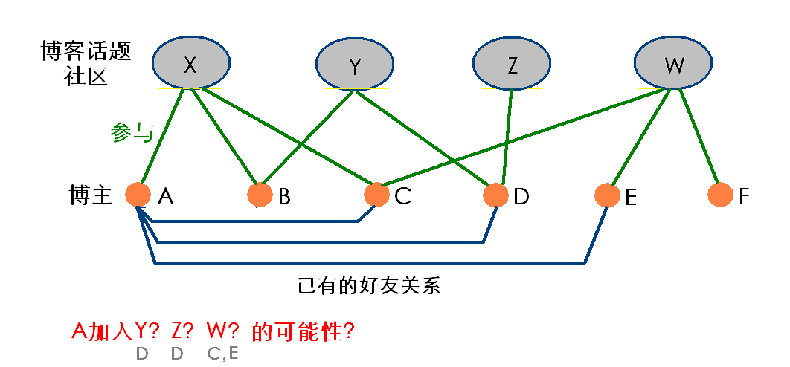
利用在线数据研究会员闭包现象
定义（社会归属网）：人、社团；人和人的关系，人和社团的关系
  社团：某些人共同参与的活动

Slide 32
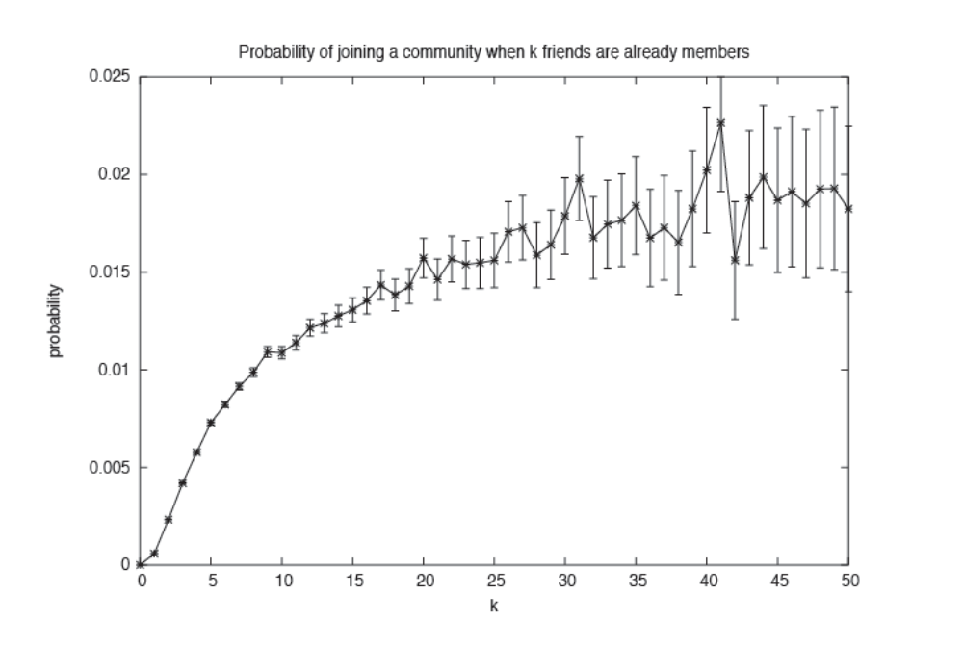
会员闭包（社会影响）：
基于相关朋友数，参与一个博客话题社区的概率
图 4.11
KDD 2006

Slide 33
朋友间相似的原因？
当看到两个关系不错的人在某些特质上相似
相似→朋友？朋友→相似？
考察两种力量（selection, influence）的分别作用
如果我们能长期观察一群人，他们之间关系的演变，以及他们参与的社会活动…

Slide 34
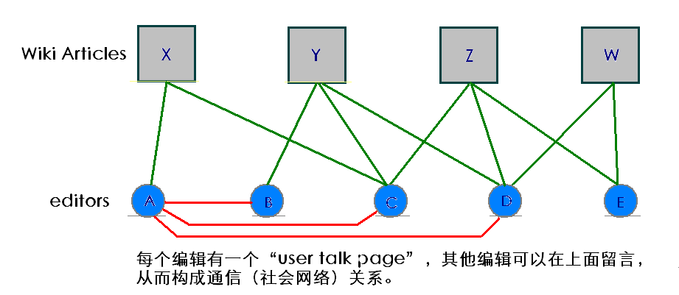
利用在线数据研究选择与社会影响的互动
两个编辑之间相似性的变化与“选择”和“社会影响”的关系
  定义“相似性”－ 编辑文章（与／或）
没有联系（通信）之前，相似（编辑相同文章）主要因为选择；达到足够相似度时则容易发生联系，然后社会影响开始对相似性提高起作用

Slide 35
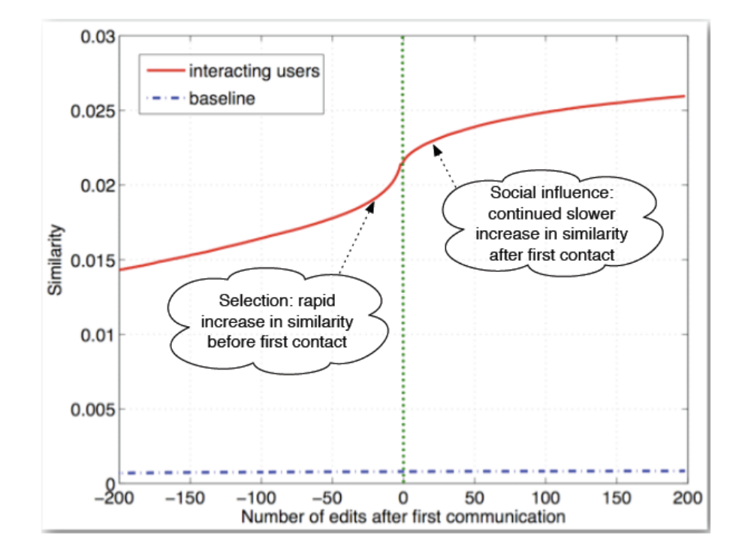
相似性、选择与社会影响
两人认识之后相似性的变化－社会影响的作用
两人认识之前相似性的变化－自然选择的作用
图 4.13
KDD 2008
Notes:
可以这么看：
在不认识以前，两人相似是因为选择－各自独立选择自己感兴趣的文章进行编辑活动；
时间长了，甲会说，咦，乙怎么也编辑我感兴趣编辑的文章？我来和她联系一下。
认识后，甲发现乙也编辑了一些他以前没有编辑，但也感兴趣的文章，于是也去编辑（受影响），于是相似性进一步提高。

Slide 36
对同质性机理认识与归纳
东方
古老智慧
物以类聚
人以群分
近朱者赤
近墨者黑
西方
现代概念
选择
（selection）
社交影响
（influence）
社会归属网
让我们能够讨论网络在一定环境下的演化过程
抽象：
人、场合及其关系
社团闭包
会员闭包

Slide 37
现实生活中同质性的体现（日常语言）
选择，影响，场合，可变特征，固有特征，社团闭包，会员闭包，…
分析语言
因选了同一门课程，两位同学相识了 | · 可变特征，场合 选择，社团闭包
两人因为都是处女座这件事而成为了朋友 | · 固有特征，选择
受朋友的邀请，终于玩起了微信 夫妻相 | · 会员闭包，影响 · 选择，影响
篮球队的人个子都挺高 百度公司北大毕业生多 | · 选择，固有特征 · 影响，会员闭包
Notes:
Selection & influence共同导致了同质性

Slide 38
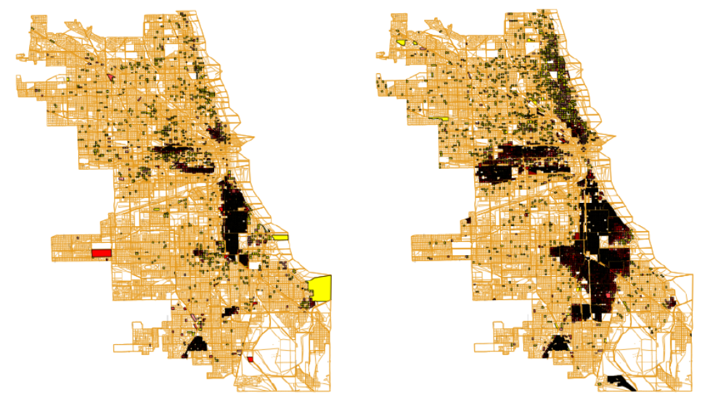
隔离（segregation）
同质性影响与结果（固有特质相同→可变特质趋同）
芝加哥地区跨20年间的隔离现象的变化
Notes:
由于“内在相同”－肤色，变成外在趋同（选择居住在一起）
群体也有类似情况，例如一个班的同学，可能分成有些对立的派别
纽约的China Town，北京的韩国村，等

Slide 39
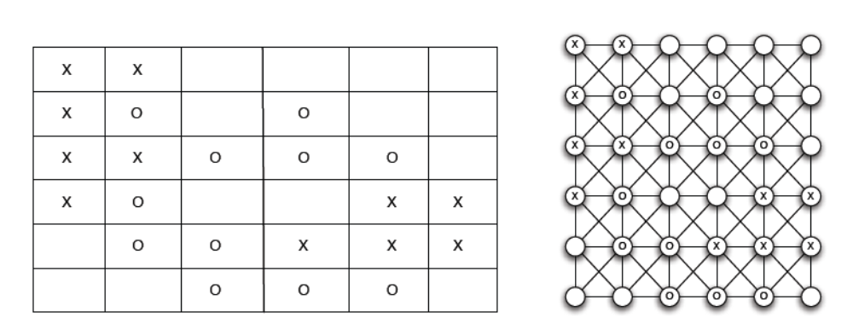
谢林模型示意
发现隔离现象并不一定是个人刻意选择的结果
（宏观，全局）与（微观，局部）的一种关系

Slide 40
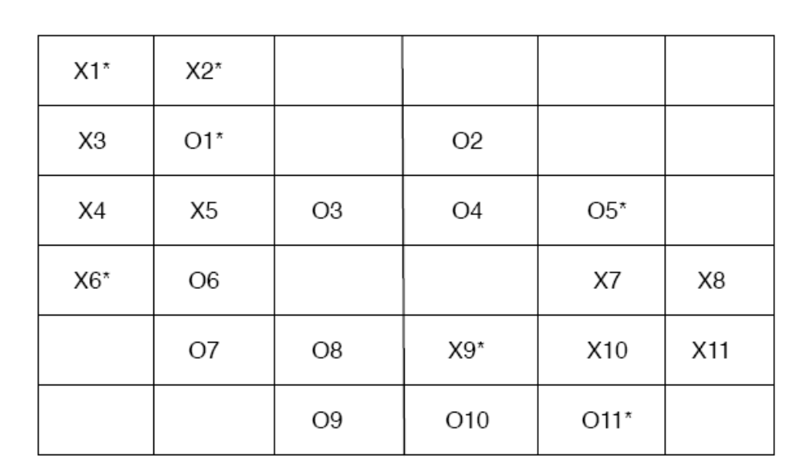
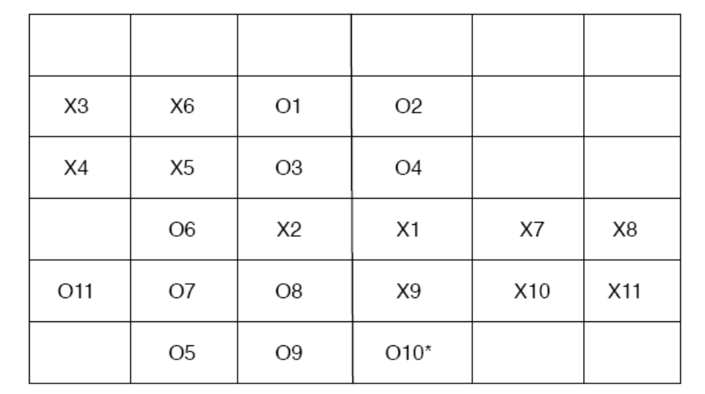
谢林模型示意
初始
结果
每人有8个邻居，假设有3个同类就满意
不满意就搬家

Slide 41
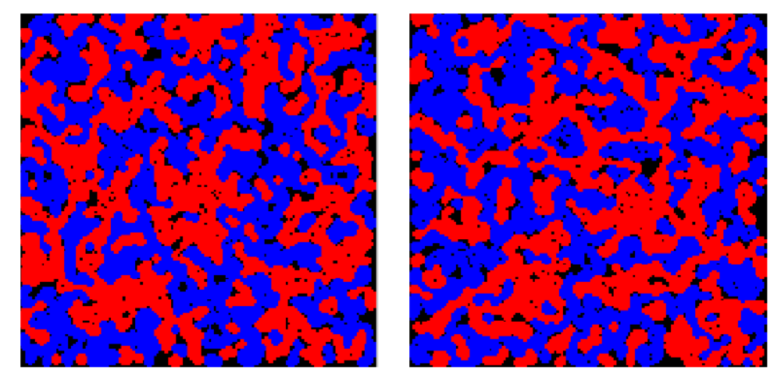
谢林模型的运行（两次）
150＊150，各10000，t＝3；随机初始化

Slide 42
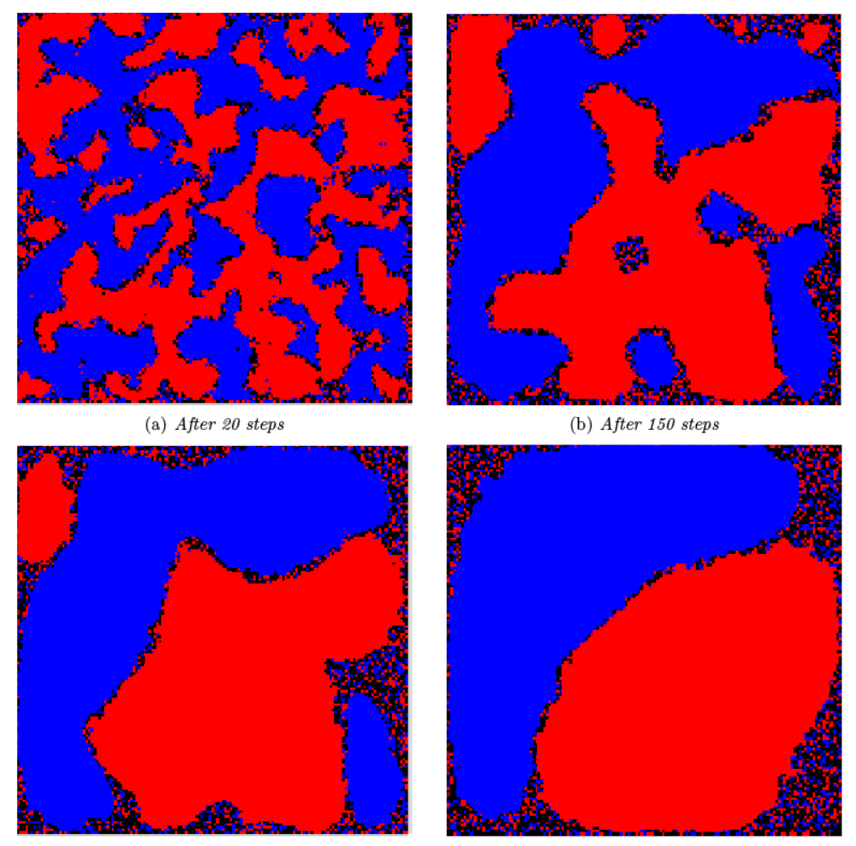
T＝4

Slide 43
对网络中同质性的干预
节点数 n =10
边数 e = 11
红色节点占比 p =4/10
白色节点占比 q =6/10
两端节点不同的边数 0
（同质性的极端情况）
假设你有形成两条边的资源，如何添加能最大限度降低同质性
接着，假设你有改变一个节点颜色的资源，改变哪一个能最大限度降低同质性
这是最好结果吗？
Notes:
这个不是最优的干预方案，下面那条边连到一个后来没有改变颜色的节点更好。

Slide 44
哪些措施体现了对同质性的影响
大军区司令员不定期换防
和亲
让有影响的社会贤达参加全国政协
在一个组织内统一思想
＊ 当然，所有这些事情都是很复杂的，我们只是从同质性变化的角度体会

Slide 45
《中共中央关于制定国民经济和社会发展第十一个五年规划的建议》
着力提高低收入者收入水平，逐步扩大中等收入者比重，有效调节过高收入，规范个人收入分配秩序，努力缓解地区之间和部分社会成员收入分配差距扩大的趋势
具体措施包括：
  完善社会保障制度，降低垄断收入，个税改革，扩大消费税征收范围，改革分配制度等

Slide 46
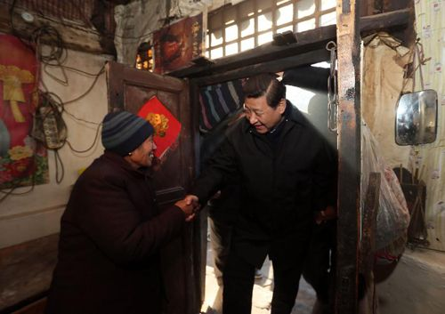
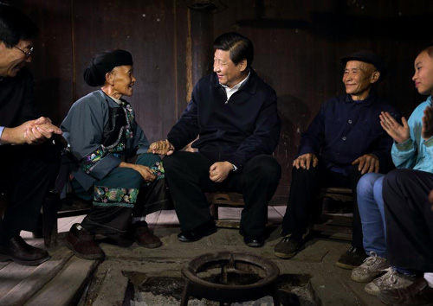
【一个不能少】“精准扶贫”抒写“伟大故事”
2013年，习近平总书记在湖南花垣县十八洞村首次提出“精准扶贫”

Slide 47
习近平总书记在庆祝中国共产党成立100周年大会上庄严宣告
经过全党全国各族人民持续奋斗，中国已实现了第一个百年奋斗目标，在中华大地上全面建成了小康社会，历史性地解决了绝对贫困问题。脱贫攻坚战的全面胜利，标志党在团结带领人民创造美好生活、实现共同富裕的道路迈出一大步。中国提前十年实现《联合国2030年可持续发展议程》，不仅是中华民族发展历史上具有重要意义的伟大成就，也为全球减贫事业和人类发展进步做出了重大贡献。

Slide 48
小结
同质性概念及其对社会网络的影响
社会网络中同质迹象的简单测度
基于社会归属网的概念，结合OSN数据分析，考察同质性现象成因的方法
在同质性研究中的计算机模拟方法（以隔离为例）
同质现象对社会发展进步的影响？
  多元、极化、和谐、冲突，…

